Slide 4
Empathize
Pada tahap Empathize dituntut untuk memahami pengguna
Apa tantangan mereka saat menggunakan produk
merupakan upaya mengesampingkan asumsi-asumsimu soal pengguna
empathize bisa dibagi menjadi 4 tahap, yaitu:
Discovery
Immersion
Connection
Detachment

Slide 5
Empathize
Discovery
Ini merupakan fase awal empathize dalam design thinking. Pada tahap ini akan berkenalan dengan pengguna. Setelah itu dapat mendekat pada mereka.
Kadang kala, masalah user tak selalu terungkap secara jelas. Itulah kenapa, tahap ini harus dilakukan.
Immersion
Setelah proses mendekat ke user, ada tahap bernama immersion. Dalam tahap ini meruapakan tahap yang benar-benar masuk ke dalam kehidupan pengguna

Slide 6
Empathize
Connection
Setelah masuk akan mengamati pengguna dari dekat. Di tahap inilah pemahaman pengguna benar-benar dilakukan.
Apa yang mereka butuhkan?
Apa saja masalah atau tantangan yang mereka hadapi?
Pada proses ini akan menemukan jawabannya.
Detachment
Setelah masuk ke dalam pikiran user dan memahami mereka, saatnya kembali menjadi desainer produk.
Pelajari dan rapikan lagi apa yang baru saja didapatkan.
Setelah itu siap masuk ke tahap kedua yaitu define.

Slide 7
Metode Empathize dalam Design Thinking
Empathy interview
Metode empathize yang pertama adalah wawancara.
Tanya saja pengguna soal kebutuhan dan tantangan yang mereka punya.
Kunci suksesnya wawancara user adalah pertanyaan yang bersifat terbuka.
Jika kita ingin mendengar pendapat mereka secara menyeluruh, bukannya sebaliknya.
Observasi
Selain wawancara langsung, ada pula metode observasi.
Kita dapat meminta mereka merekam layar saat sedang menggunakan produkmu.
Selain itu kita juga bisa meminta mereka mencatat tiap kali kesulitan menggunakan produknya.

Slide 8
Metode Empathize dalam Design Thinking
Memahami extreme user
Extreme user merupakan pengguna yang punya kebiasaan dan keluhan sangat berbeda dari pengguna biasa.
Memang, mereka biasanya jadi minoritas. Namun, bukan berarti kita dapat mengabaikannya di tahap empathize.
User biasanya tahu masalah yang tak diungkapkan oleh pengguna lainnya. Untuk membuat produk semakin baik lagi, kita dapat mendengarkan mereka.
Tanya apa, bagaimana, dan mengapa
Dari data perilaku user, kita dapat melempar tiga pertanyaan:
Apa yang terjadi, misalnya mencari fitur aplikasi lewat Search Bar, bukannya langsung ke fitur.
Bagaimana ekspresi mereka saat melakukan sesuatu, misalnya merasa kesulitan, kebingungan, dan lain-lain.
Mengapa, coba cari alasan yang masuk akal di balik perilaku user tersebut..

Slide 9
Metode Empathize dalam Design Thinking
Empathy map
Peta empati merupakan tool empathize lain yang bisa dipilih.
Ini adalah metode pemetaan masukan pengguna menjadi 4 kelompok. Kelompok-kelompok itu adalah:
Says, apa yang dikatakan pengguna saat diwawancara.
Thinks, apa yang dipikirkan user saat menggunakan produk.
Does, apa yang dilakukan pengguna saat ada masalah, misalnya me-Refresh halaman.
Feels, apa yang dirasakan user saat menggunakan produk.

Slide 10
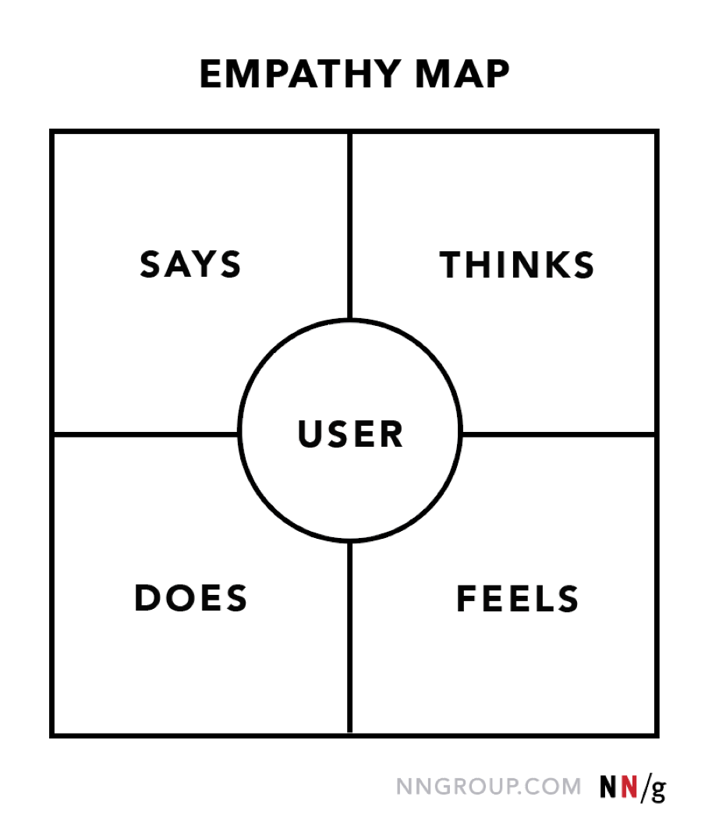
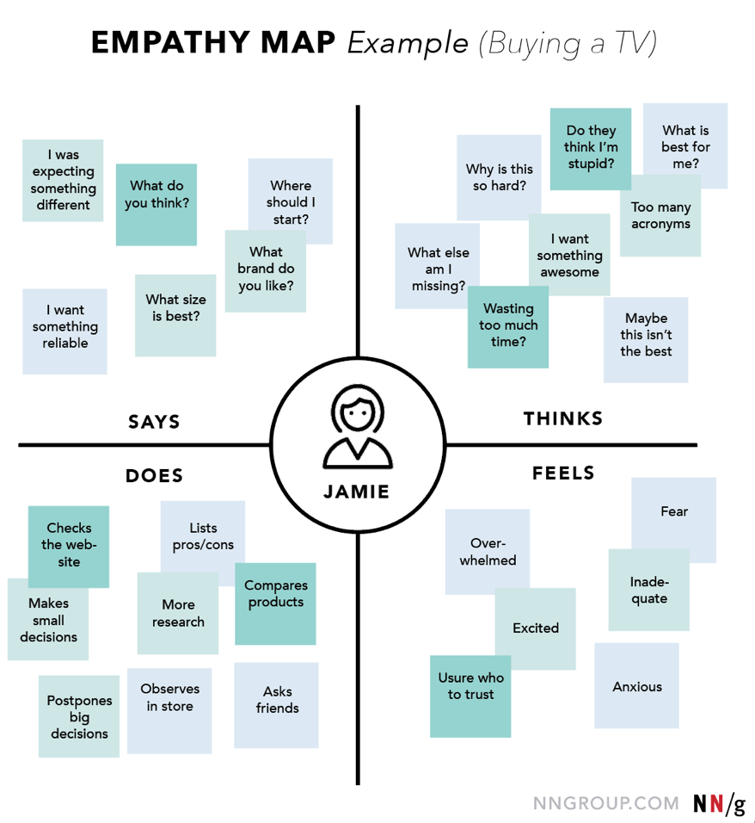

Slide 11
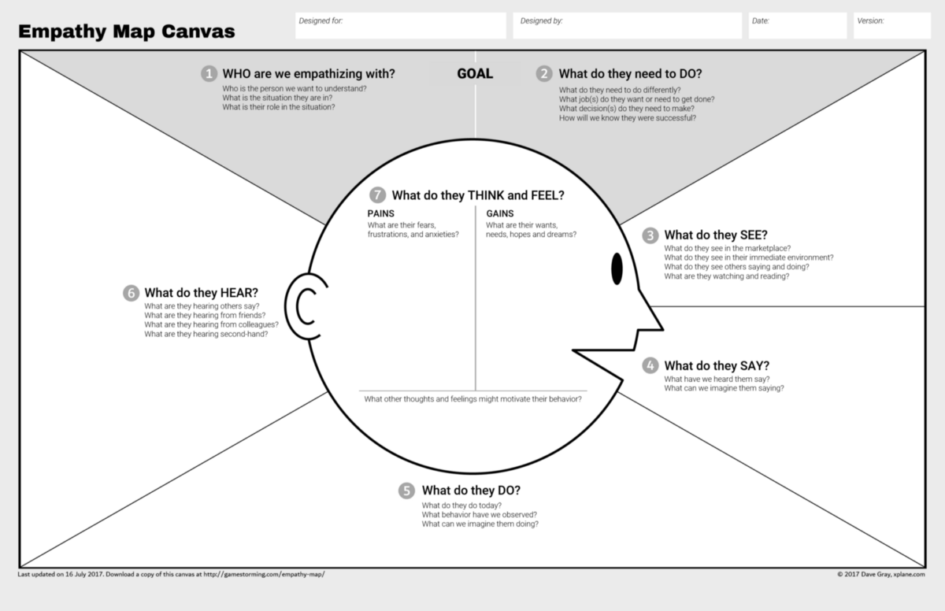

Slide 16
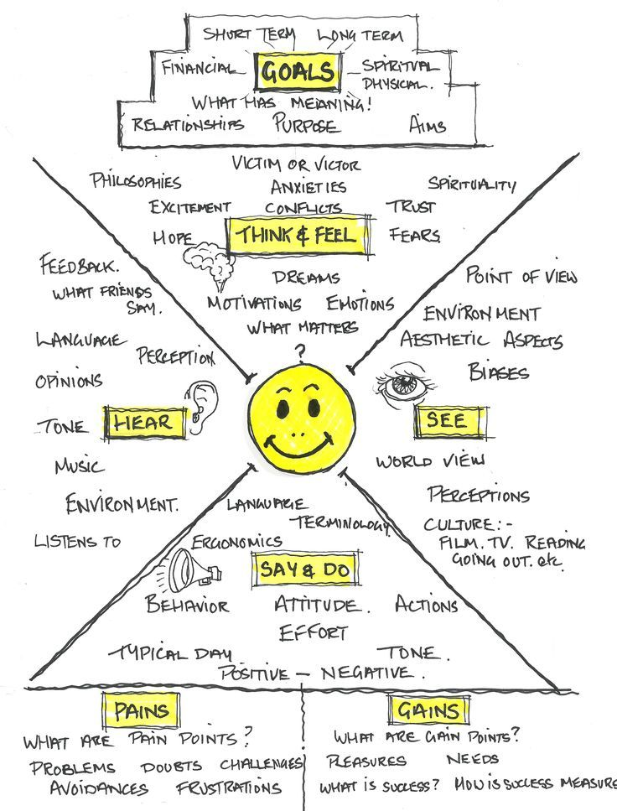

Slide 17
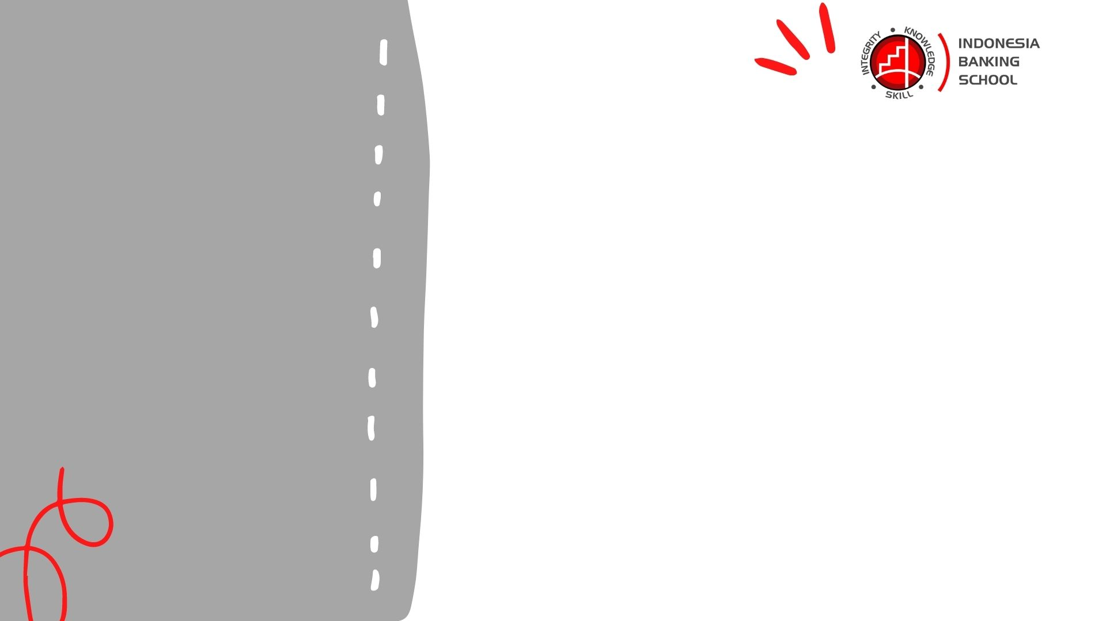
After Emphatize → Define / Hyphothize
Summarized the Interview for each person
Remember personas?
Defining The Problem

Slide 18
What is Persona ?

Slide 19
Problem Statement
A problem statement, or point of view (POV) statement, frames this problem (or need) in a way that is actionable for designers.It is a concise descriptions of design problems
POV :
User Perspective
Research Perspective
4 W : Who, What, Where, Why
Notes:
From the user’s perspective: “I am a young working professional trying to eat healthily, but I’m struggling because I work long hours and don’t always have time to go grocery shopping and prepare my meals. This makes me feel frustrated and bad about myself.”
From a user research perspective: “Busy working professionals need an easy, time-efficient way to eat healthily because they often work long hours and don’t have time to shop and meal prep.”
Based on the four Ws—who, what, where, and why: “Our young working professional struggles to eat healthily during the week because she is working long hours. Our solution should deliver a quick and easy way for her to procure ingredients and prepare healthy meals that she can take to work.”

Slide 20
Examples
From the user’s perspective: “Saya seorang profesional muda yang bekerja mencoba makan dengan sehat, tetapi saya berjuang karena saya bekerja berjam-jam dan tidak selalu punya waktu untuk berbelanja dan menyiapkan makanan saya. Ini membuat saya merasa frustrasi dan buruk tentang diri saya sendiri. "
From a user research perspective: “Pekerja profesional yang sibuk membutuhkan cara yang mudah dan hemat waktu untuk makan dengan sehat karena mereka sering bekerja berjam-jam dan tidak punya waktu untuk berbelanja dan menyiapkan makanan.”
Based on the four Ws—who, what, where, and why: “Pekerja profesional muda kami berjuang untuk makan sehat selama seminggu karena dia bekerja dengan jam kerja yang panjang. Solusi kami harus memberikan cara yang cepat dan mudah baginya untuk mendapatkan bahan-bahan dan menyiapkan makanan sehat yang dapat dia bawa ke kantor. ”

Slide 21
Design Thinking Lab Project
Theme :
Post Covid 19 - Reviving the Small Businesses with Innovations.
Aim of the Project : To help small businesses with innovations after pandemic
Inspirations : Qasir and othe small business applications/innovations
Target : Present ideas for DT Fair (for UAS)

Slide 23
Design Thinking for Social Problems
Design Thinking can and should be implemented in dealing with social problem
Read : https://ssir.org/articles/entry/design_thinking_for_social_innovation#

Slide 25
The capacity to innovate via complex problem solving was identified as the number-one critical skill for the 21st-century professional, business person, or entrepreneur operating in an ever-more-complex, dynamic, and fast-changing world.
Source: Future of Jobs Report, World Economic Forum

